Slide 1

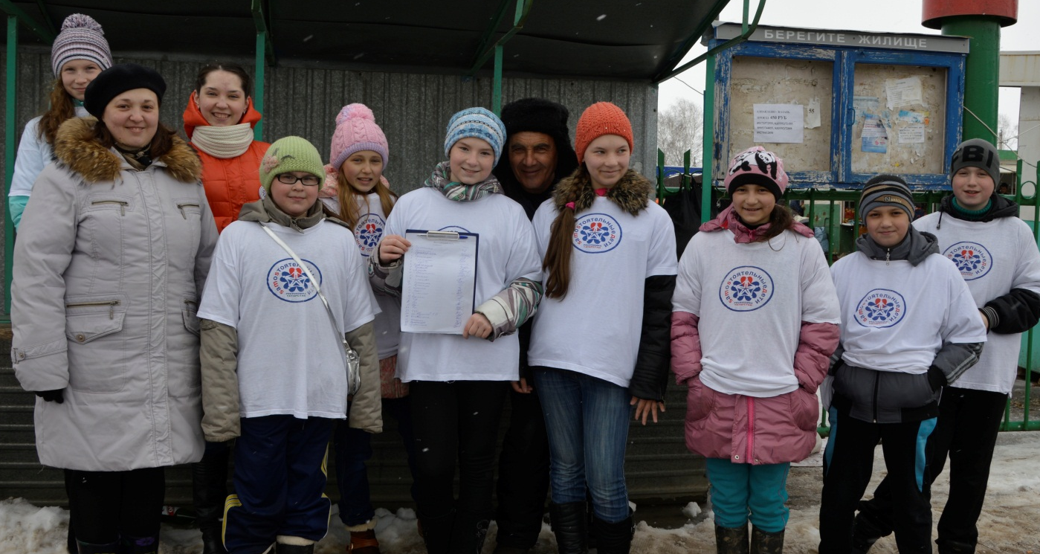
Отчет о проведении
Республиканской
антинаркотической акции
«Будь готов! Скажи, нет!»
в ЦДТ «Развитие» п.г.т. Актюбинский.

Slide 2
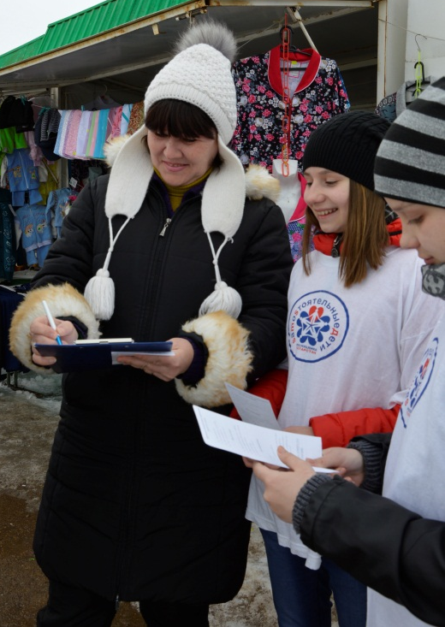
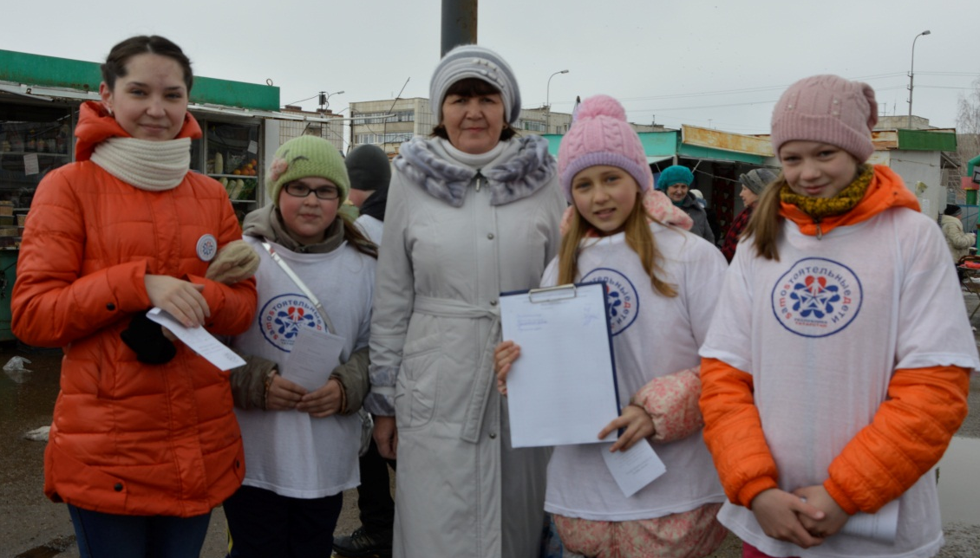
С целью привлечения внимания жителей поселка к проблемам наркомании 5 апреля 2015 года участники антинаркотического проекта «SаMоSтоятельные дети» на рыночной площади провели Республиканскую антинаркотическую акцию «Будь готов! Скажи, нет!». Ребята призывали вести активный образ жизни и не употреблять наркотические средства, вели разъяснительную работу с прохожими, объясняя об уголовной ответственности за хранение, сбыт и употребление наркотических средств ст.228 УК РФ. Проведя разъяснительную работу, ребята собирали подписи у населения о получении информации и о том, что «С извлечениями из Закона ознакомлен».
Результат акции: У населения было собрано 90 подписей.

Slide 3
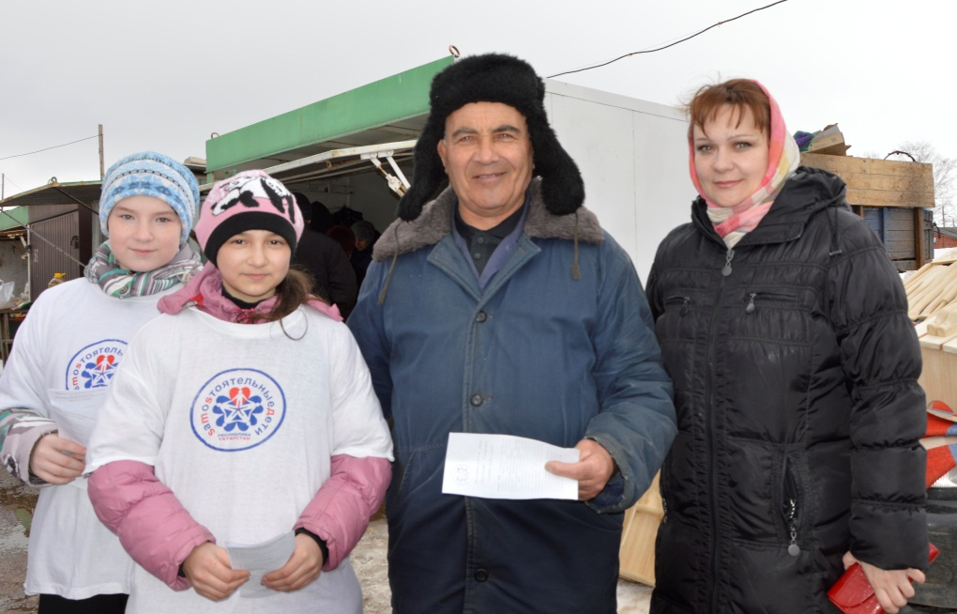
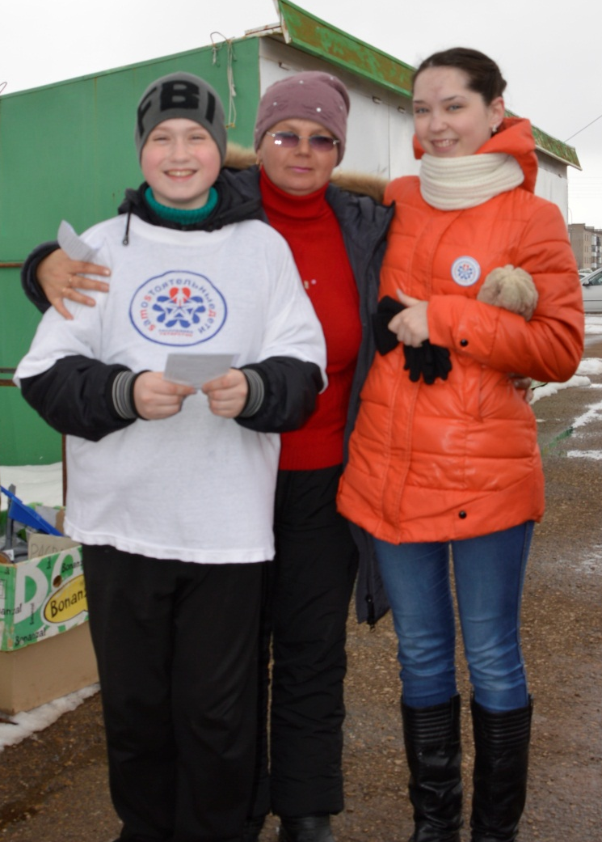
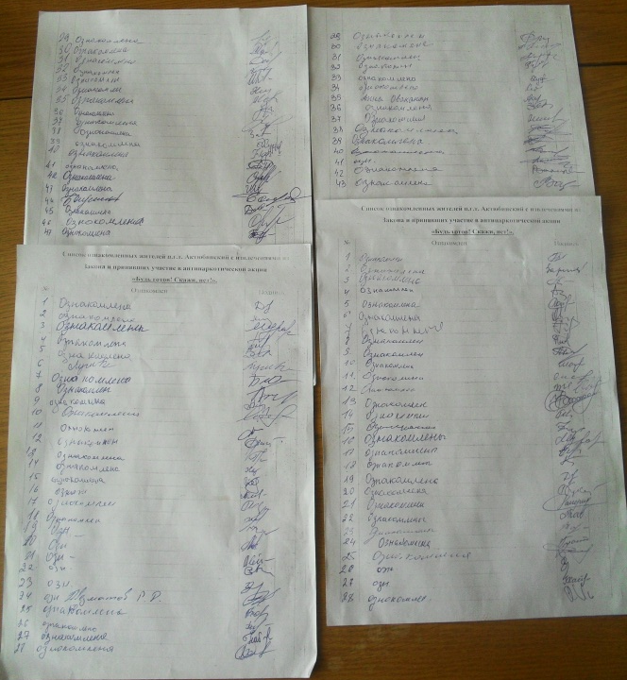
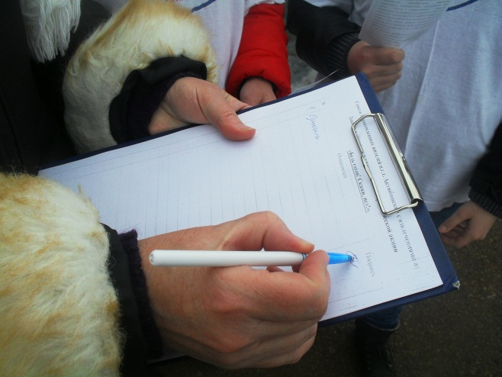
Эта акция вызвала много положительных эмоций, интерес
со стороны жителей поселка. Участие в акции позволяет развить
у детей коммуникабельность, ораторские способности и
умение убеждать позитивной жизненной позиции без наркотиков.

